Slide 1
dsaa互助课堂
Lecture2
导生：杨宗奇

Slide 2
课前声明
互助课堂仅作为老师讲课内容的解释和补充，请不要以听互助课堂取代听大课
互助课堂旨在帮助大家提升学业成绩，有困难之处欢迎讨论交流，但要杜绝抄袭、代写等行为。不要以可存留的方式分享代码，若有因此导致的查重时间，请当事人自己承担责任

Slide 3
目录
CONTENTS
01
02
递归算法
二分查找
工作概述
Whatever is worth doing is worth doing well. Whatever is worth

Slide 4
1
递归算法

Slide 5
递归算法
递归算法的表现和实现机制是方法自己调用自己。
Recall：方法结束的两种方式
1、正常运行结束
2、读到return结束
在方法没结束前，它们所占用的空间都不会被删除，并且以栈的方式存储。
要注意的是，每一次调用的方法，即每一层方法中的变量都是独立的。

Slide 6
递归算法
递归在自己调用自己的过程中不会以第1种方式正常退出。
因此需要在合适的时间以return退出，我们称为递归出口
当栈中最上方的方法以return退出后，那么下一层的方法就能继续正常执行到正常退出，最后将栈中所有的方法执行完成。

Slide 7
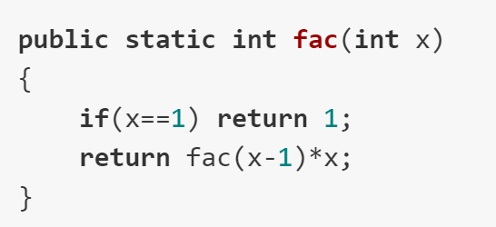
递归算法
fac(1)
if(x==1) return 1;
fac(2)
return fac(1)* 2
fac(3)
return fac(2)* 3

Slide 8
递归算法
递归算法的巧妙之处在于利用方法的这个机制把大规模的问题化解成规模足够小，足够简单的问题，解决了之后再通过获得的答案解决大规模的问题。
回忆递推算法，其实递归算法“归”的部分就类似递推算法的过程。
递归出口即递推算法中的初始条件，在递归出口解决足够简单的问题。
递归算法只需要多考虑如何把大规模问题分解成小规模问题。

Slide 9
递归算法
递归算法相比递推算法能解决更多的问题。
递推只能算跟值有关的问题，而递归能解决一个问题。
递推是通过已知的值来推理得到当前要计算的值
递归是在能够解决小规模问题的基础上，来解决大规模问题
事实上，递归能解决的方法范围包含递推能解决的方法范围。
所以一般递推能完成的事情递归也能完成。

Slide 10
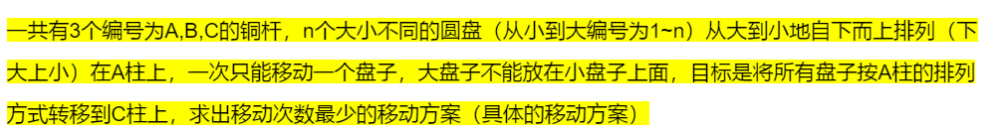
汉诺塔问题
游戏网址：https://zhangxiaoleiwk.gitee.io/h.html

Slide 11
递归算法
我们需要给递归方法的参数赋予一个实际的含义，将其理解为这个参数所存的值在当层递归中的身份。
那么解决当前这个规模的问题（结束当前这层递归）的通用方法即是：
1、将n-1个盘从start移到middle（分解成更小规模的问题）
2、将最底下的盘从start移到target
3、将n-1个盘从middle移到target
然后我们解决规模最小（n=0或n=1）的问题即可。对于n=0，没有盘子要移，我们什么都不用做，直接return即可。

Slide 12
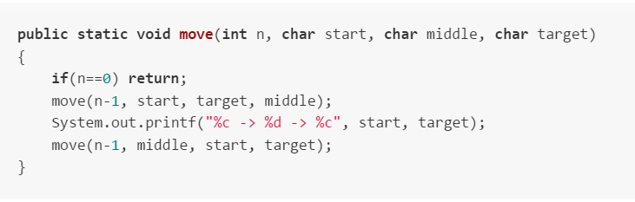
汉诺塔问题

Slide 13
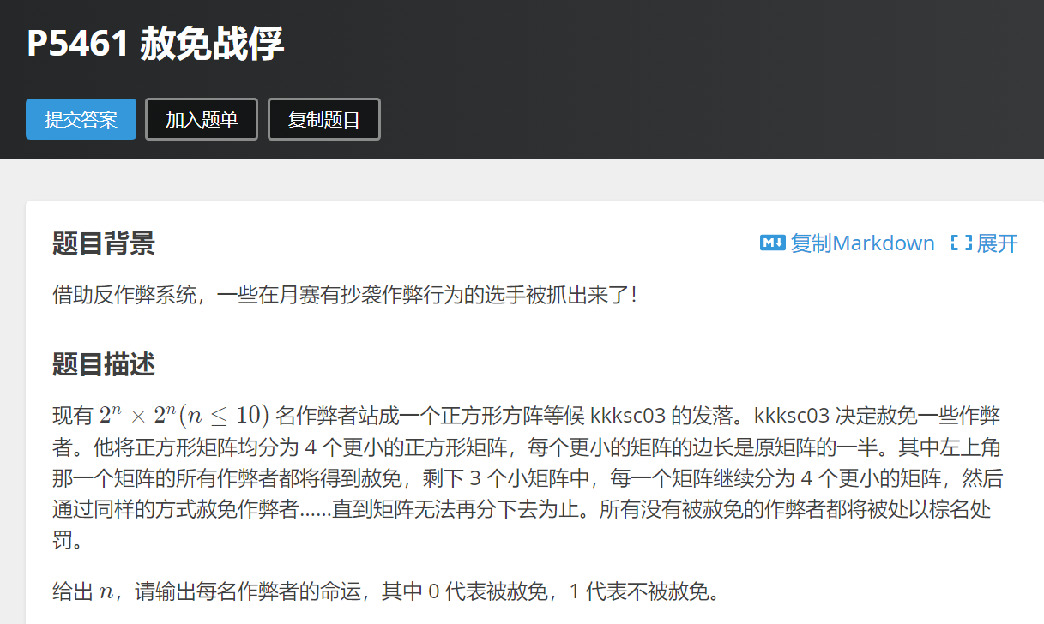
递归例题

Slide 14
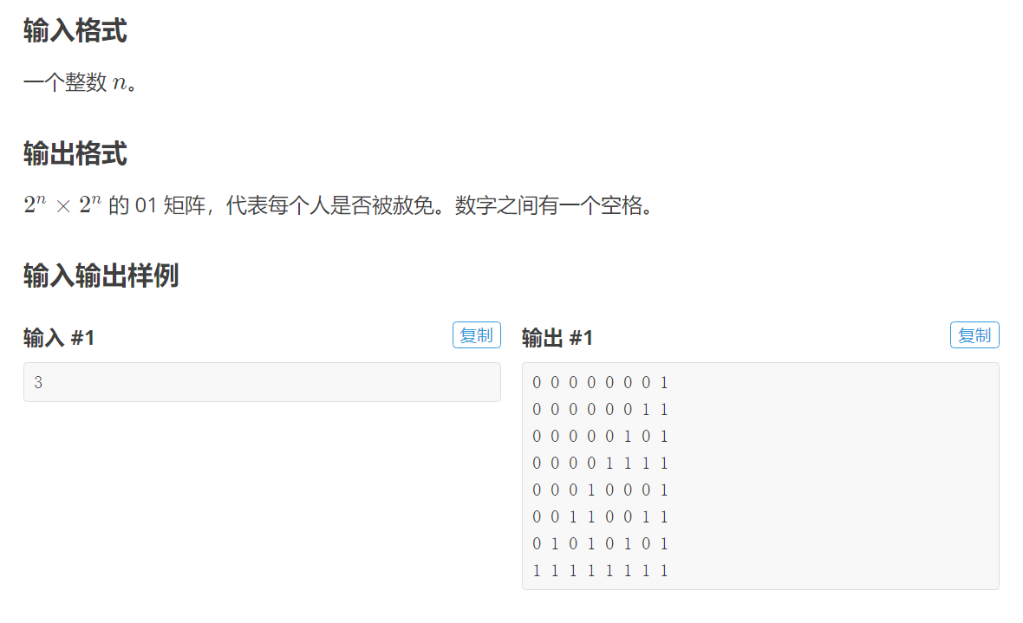
递归例题

Slide 15
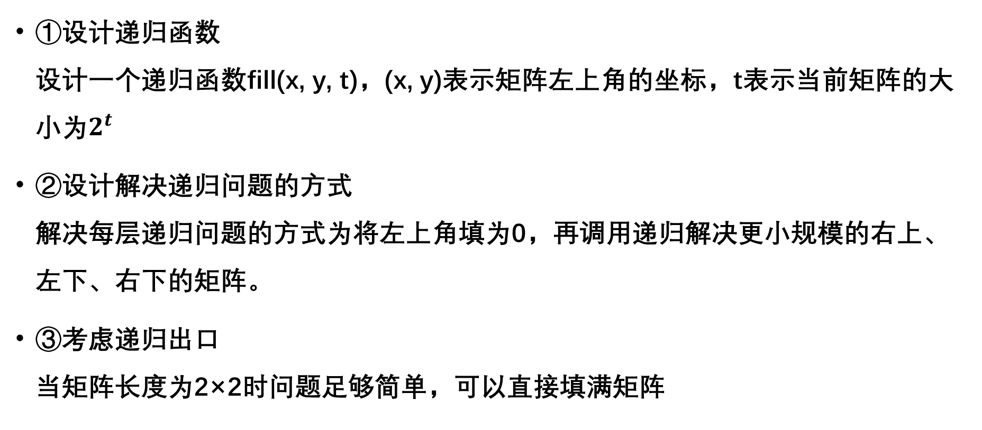
递归例题
①设计递归函数 设计一个递归函数fill(x, y, t)，(x, y)表示矩阵左上角的坐标，t表示当前矩阵的大小为$2^{t}$
②设计解决递归问题的方式 解决每层递归问题的方式为将左上角填为0，再调用递归解决更小规模的右上、左下、右下的矩阵。
③考虑递归出口 当矩阵长度为2×2时问题足够简单，可以直接填满矩阵

Slide 16
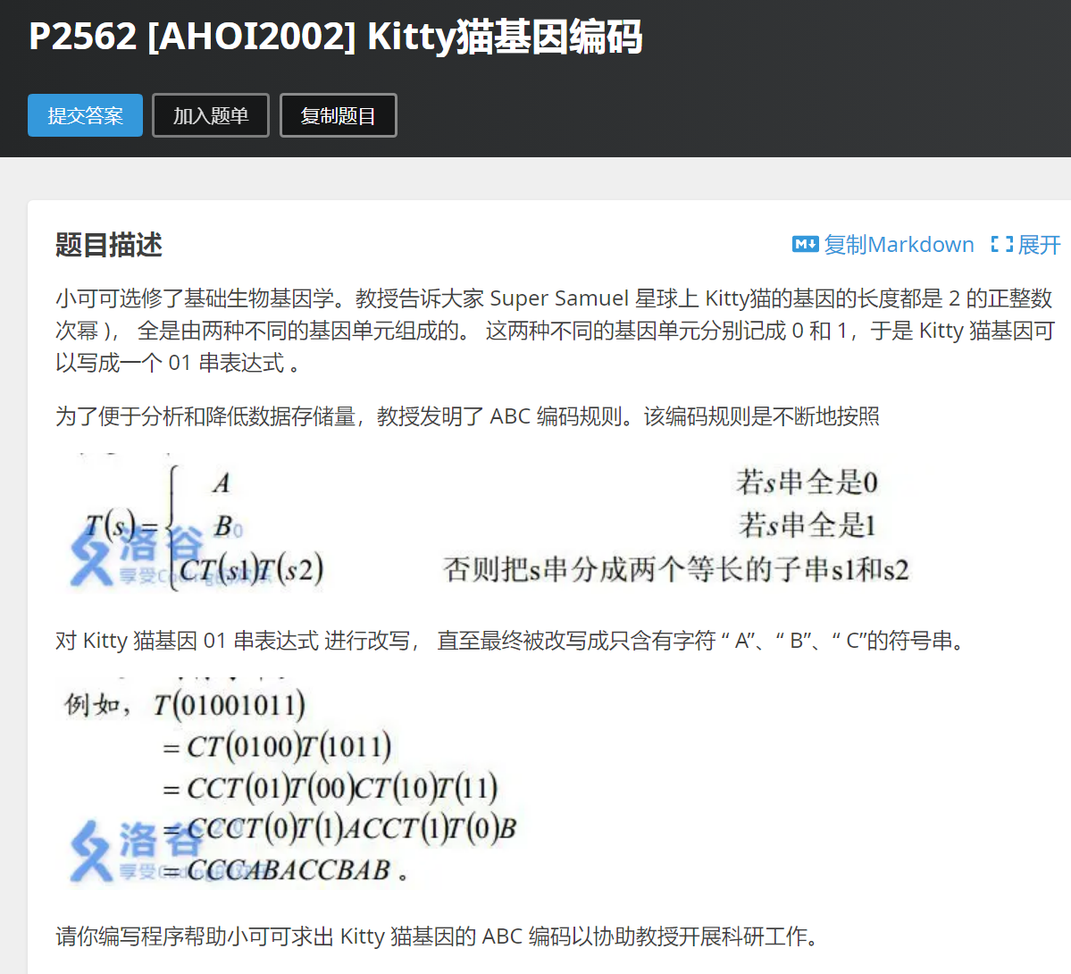
递归例题

Slide 17
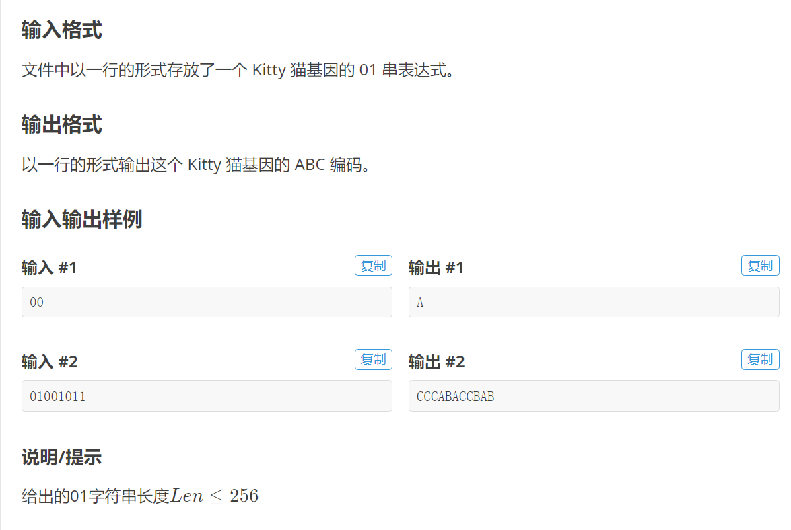
递归例题

Slide 18
递归例题
①设计递归函数 设计一个递归函数solve(s)，s为要处理的01表达式，返还值类型为String
②设计解决递归问题的方式 每层递归我们只要想办法判断是否是全0全1串，然后按题目要求调用递归即可。 判断是否全0全1一个简单的方法为统计字符串中1的个数，跟字符串总长比较。
③考虑递归出口 当字符串全0时return “A”，全1时return “B”即可。

Slide 19
2
二分查找

Slide 20
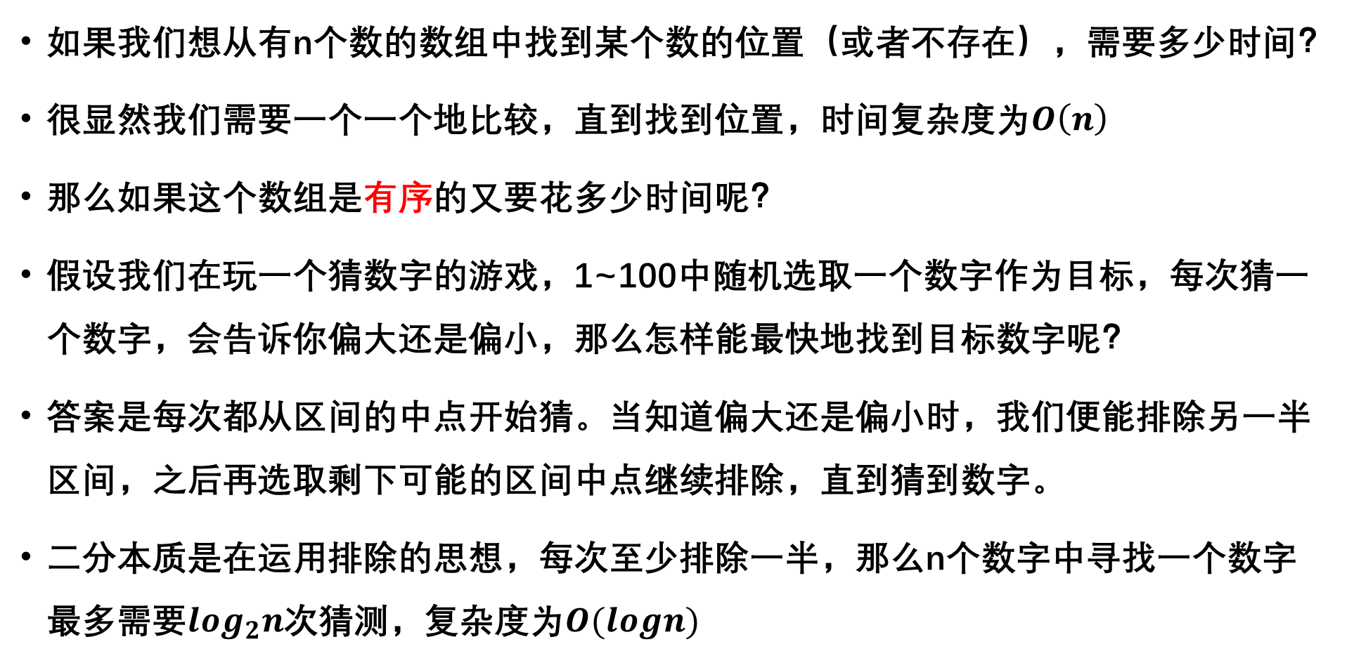
二分查找
如果我们想从有n个数的数组中找到某个数的位置（或者不存在），需要多少时间？
很显然我们需要一个一个地比较，直到找到位置，时间复杂度为$O\left(n\right)$
那么如果这个数组是有序的又要花多少时间呢？
假设我们在玩一个猜数字的游戏，1~100中随机选取一个数字作为目标，每次猜一个数字，会告诉你偏大还是偏小，那么怎样能最快地找到目标数字呢？
答案是每次都从区间的中点开始猜。当知道偏大还是偏小时，我们便能排除另一半区间，之后再选取剩下可能的区间中点继续排除，直到猜到数字。
二分本质是在运用排除的思想，每次至少排除一半，那么n个数字中寻找一个数字最多需要$\log_{2}n$次猜测，复杂度为$O(logn)$

Slide 21
二分查找
二分查找可以用循环和递归实现，实现上会有一些细节要注意，以循环实现的为例。
①初始可能区间
②循环退出条件
③区间中点的选取
④区间端点的取舍
⑤最终答案的位置

Slide 22
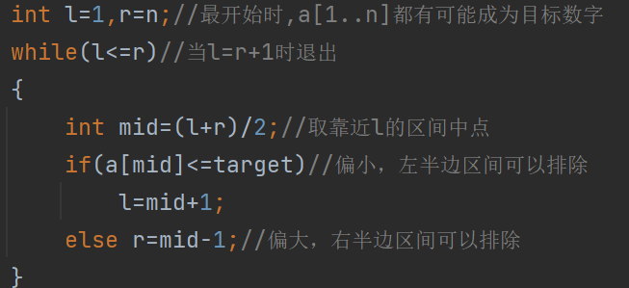
二分查找
退出条件为l=r+1的二分写法

Slide 23
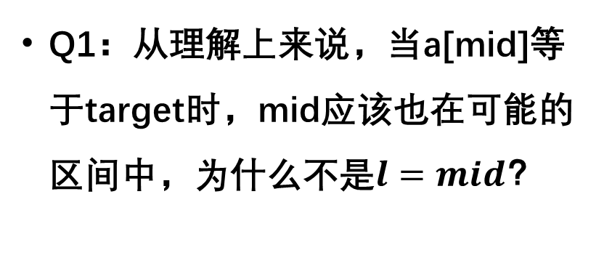
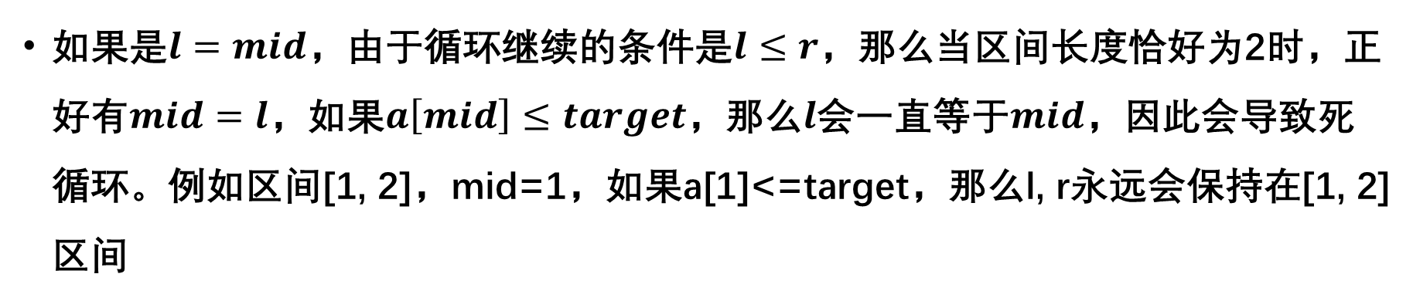
二分查找
Q1：从理解上来说，当a[mid]等于target时，mid应该也在可能的区间中，为什么不是$l=mid$？
如果是$l=mid$，由于循环继续的条件是$l≤r$，那么当区间长度恰好为2时，正好有$mid=l$，如果$a\left[mid\right]≤target$，那么$l$会一直等于$mid$，因此会导致死循环。例如区间[1, 2]，mid=1，如果a[1]<=target，那么l, r永远会保持在[1, 2]区间

Slide 24
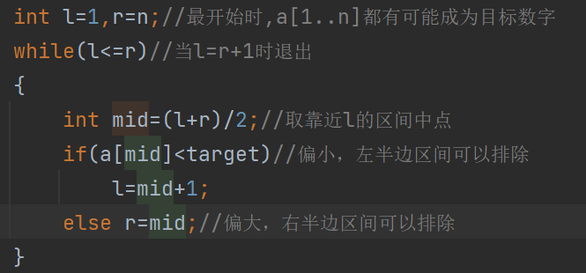
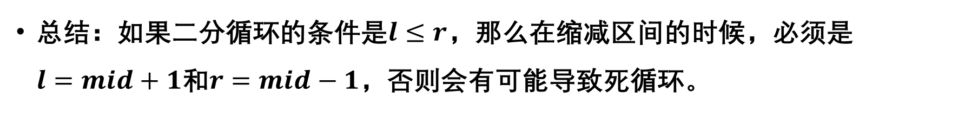
二分查找
如果改成在r这边保留mid可不可以呢？
模拟一下可以发现，当区间长度为1时，即l=r=mid时，若a[mid]>=target，循环将永远不会退出。
总结：如果二分循环的条件是$l≤r$，那么在缩减区间的时候，必须是 $l=mid+1$和$r=mid−1$，否则会有可能导致死循环。

Slide 25
二分查找
Q3：循环结束后，我们所寻找的目标数字的位置应该由哪个变量表示？
根据二分过程，我们知道l会停留在第一个大于target的数的位置。因为二分结束时l=r+1，因此l-1，或者r就是我们要寻找的目标数字的位置。
如果a[r]不等于目标数字，说明目标数字不存在。

Slide 26
二分查找
Q3：如果有多个相同的目标数字，那么找到的是哪一个数字的位置？
例如 1 3 3 3 5，目标数字为3
根据二分过程，当a[mid]<=target时l右移，l始终停留在第一个大于target的位置，那么r就应该是最后一个小于等于target的位置，所以有多个目标数字，该代码找到的是最后一个目标数字。

Slide 27
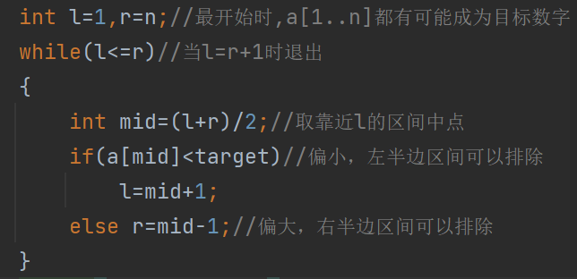
二分查找
Q4：这种写法下，目标数字的位置应该是哪个变量表示的？
当有多个目标数字的时候，选的是哪一个？
这个二分只是把a[mid]=target的情况挪到了r=mid-1这边。这样r最后会停留在第一个小于target的位置，因此l，或者r+1是最后target所在的位置
同理，有多个目标数字的时候，找到的是第一个出现的目标数字。

Slide 28
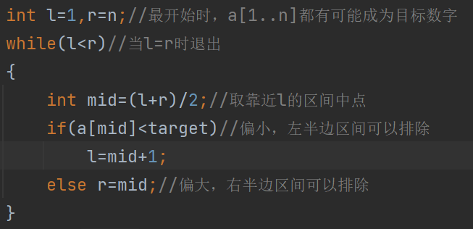
二分查找
退出条件为l=r的二分写法
二分结束时l=r的位置即为目标数字，因此在缩减区间时要把mid保留

Slide 29
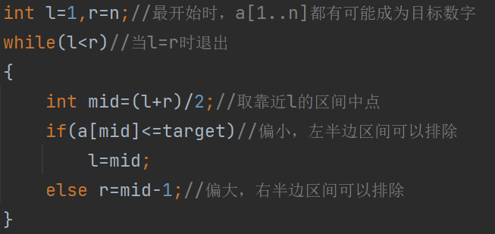
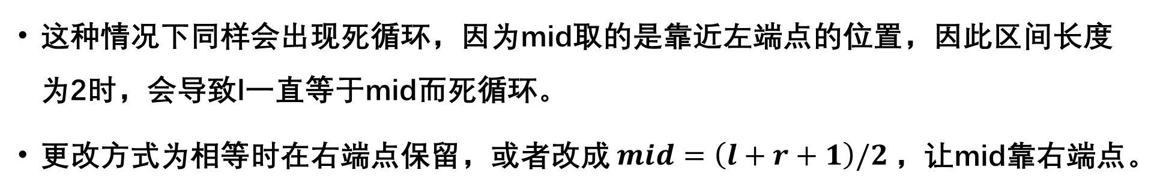
二分查找
Q5：修改成a[mid]=target时，将左端点保留可以么？
这种情况下同样会出现死循环，因为mid取的是靠近左端点的位置，因此区间长度为2时，会导致l一直等于mid而死循环。
更改方式为相等时在右端点保留，或者改成$mid=\left(l+r+1\right)/2$，让mid靠右端点。

Slide 30
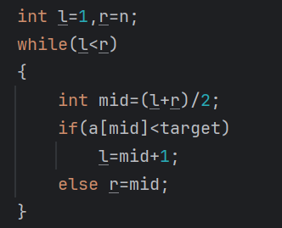
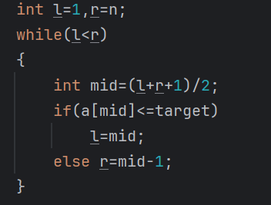
二分查找
Q6：有多个目标数字时，以下两种写法分别选的是哪个位置？
l=r停留在第一个大于等于target的位置
l=r停留在第一个小于等于target的位置

Slide 31
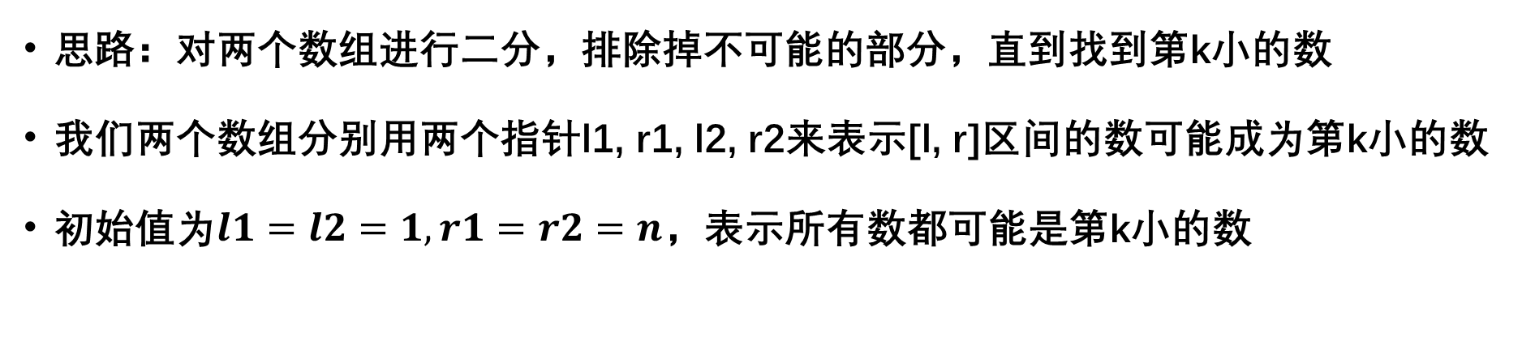

双数组二分
给定两个数组a[1..n]和b[1..n]，两个数组里的数分别按升序排列，且每个数都不相同，请你设计一个复杂度为$O(logn)$的算法，找出两个数组合并在一起排序之后其中第k小的数是多少。
思路：对两个数组进行二分，排除掉不可能的部分，直到找到第k小的数
我们两个数组分别用两个指针l1, r1, l2, r2来表示[l, r]区间的数可能成为第k小的数
初始值为$l1=l2=1,r1=r2=n$，表示所有数都可能是第k小的数

Slide 32
双数组二分
我们每次先取区间的中点m=(l+r)/2，然后计算两个m的和cnt=m1+m2
此时cnt表示包含m1和m2的两个左半区间一共有多少数
若cnt==k，说明m1和m2中的较大者就是第k小的数。
否则，若cnt<k，那么m中偏小的那半边区间就不可能是第k小的数
若cnt>k，那么m中偏大的那半边区间就不可能是第k小的数。

Slide 33
双数组二分
m1+m2==k，a[m1]>b[m2]，m1为第k小的数。
a
m1
m1-1个数
b
m2
m1一共比m1-1+m2个数大，则其为第m1+m2=k小的数
m2个数

Slide 34
双数组二分
m1+m2<k，a[m1]<a[m2]，a[1..m1]不可能是第k小的数
a
m1
m1-1个数
b
m2
a[m1]最多比m1-1+m2-1个数大，则其最多是第m1+m2-1<k个数
m2个数

Slide 35
双数组二分
m1+m2>k，a[m1]>a[m2]，a[m1..n]不可能是第k小的数
a
m1
m1-1个数
b
m2
a[m1]至少比m1-1+m2个数大，其至少是第m1+m2>k个数
m2个数

Slide 36
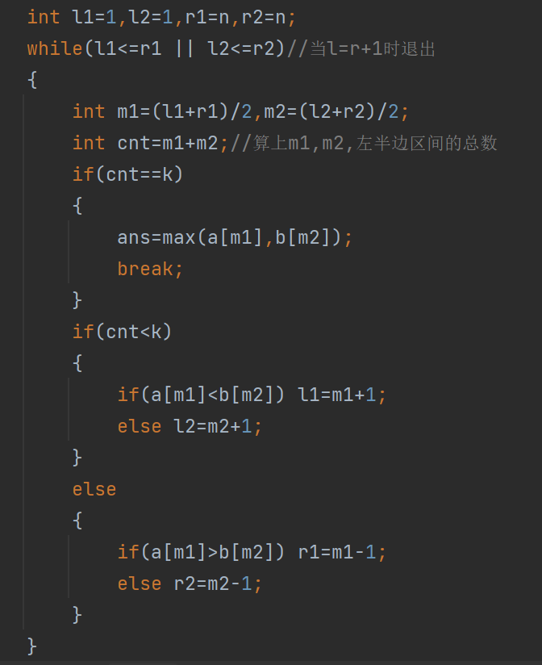
双数组二分
因为有可能某个数组所有数都不是第k个数，因此要等两个数组都二分结束，循环条件用 ||
当r1=l1-1=0时，m1取到0，表示a数组中所有数都比目标数大
当r1=l1-1=n时，m1取到n，表示a数组中所有数都比目标数小
即使a数组中的数不可能成为目标数，其m1也要贡献正确的小于第k个数的个数，从而进行另一个区间的二分。

Slide 37
二分答案
除了二分查找，在很多隐含单调性的实际问题中，我们都能采用二分的方式来求解出答案。
我们用另一个视角来分析二分查找
二分查找中我们想要求解的是下标，这是我们所想要的“答案”
下标与数组中数的大小是有单调递增关系的，下标越大，数就越大，反过来数越大，下标也越大，这是单调性。
当我们找到了我们想求解的“答案”跟某个变量的单调性关系的时候，我们就可以对这个“答案”（即下标）做二分，根据相关变量的大小来调整我们的答案，最终逼近得到正确的答案。

Slide 38
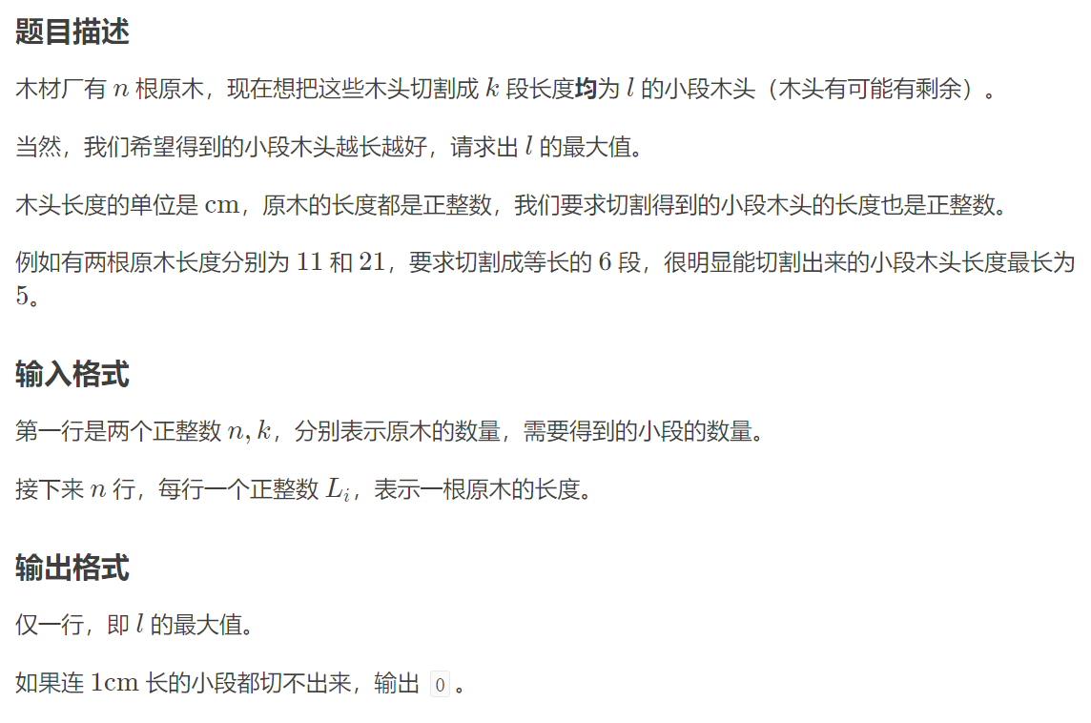
二分答案
二分答案最常见的是运用于求解满足条件下的最大/最小解的问题。
洛谷P2440

Slide 39
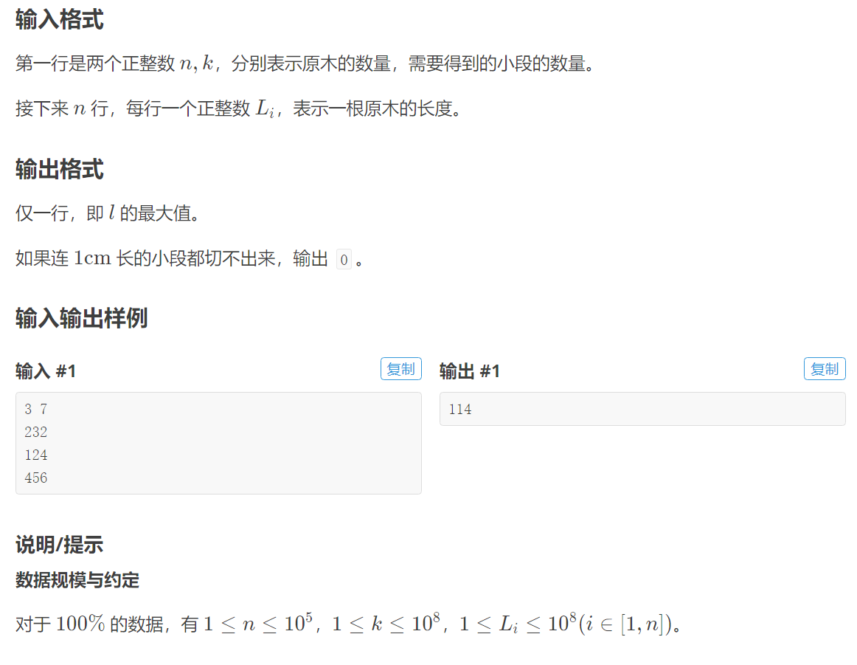
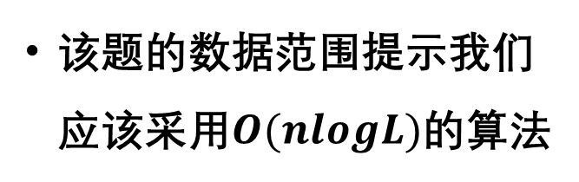
二分答案
该题的数据范围提示我们应该采用$O(nlogL)$的算法

Slide 40
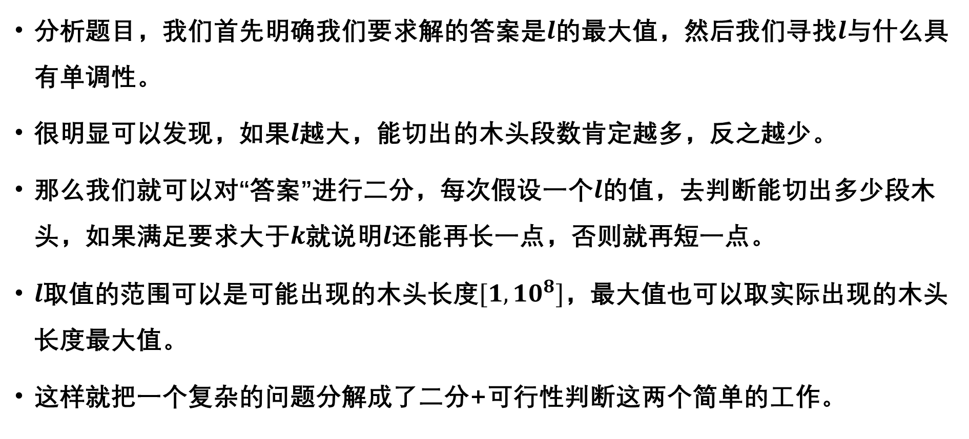
二分答案
分析题目，我们首先明确我们要求解的答案是$l$的最大值，然后我们寻找$l$与什么具有单调性。
很明显可以发现，如果$l$越大，能切出的木头段数肯定越多，反之越少。
那么我们就可以对“答案”进行二分，每次假设一个$l$的值，去判断能切出多少段木头，如果满足要求大于$k$就说明$l$还能再长一点，否则就再短一点。
$l$取值的范围可以是可能出现的木头长度$[1, {10}^{8}]$，最大值也可以取实际出现的木头长度最大值。
这样就把一个复杂的问题分解成了二分+可行性判断这两个简单的工作。

Slide 41
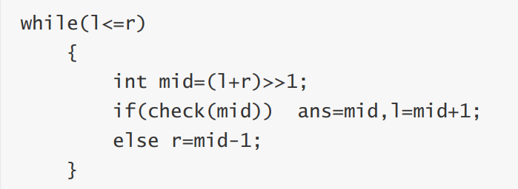
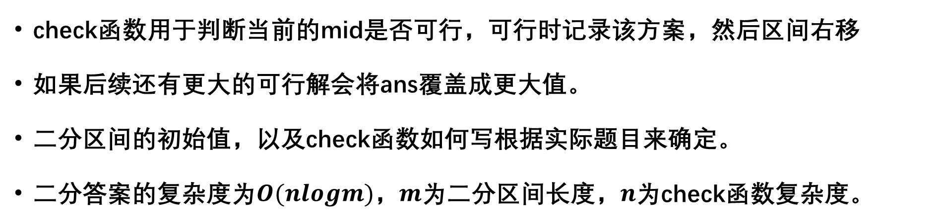
二分答案
二分答案模板
check函数用于判断当前的mid是否可行，可行时记录该方案，然后区间右移
如果后续还有更大的可行解会将ans覆盖成更大值。
二分区间的初始值，以及check函数如何写根据实际题目来确定。
二分答案的复杂度为$O(nlogm)$，$m$为二分区间长度，$n$为check函数复杂度。

Slide 42
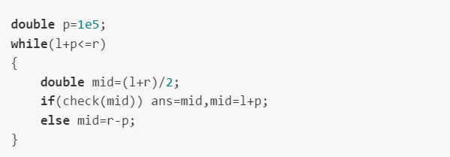
二分答案
二分答案也可以用于答案为小数的问题。
只要设置一个答案的精度即可，将精度作为判断二分结束的条件以及区间增减量
对于整数的问题，精度即为1
上述例子精度为1e5，即计算到小数点后5位。

Slide 43
Thanks for watching

